Slide 1

时醒吾身
陈宗祥

Slide 2
一、我是一个能记住恩情的人
2002.02.14 | 马春秀 | 接听了我的求职电话，通知我来面试(只有教务员岗位空缺)；
2002.02.15 | 李建国 | 对我进行了面试，聊了20分钟，抄写了一段200字左右的文字；
2002.03.07 |  | 接到通知，临时成为附中的一员；
2002.03 |  | 从他的电脑中首次感受到了Excel功能的强大，开始对Excel产生兴趣；
2002.07 | 龙飞鹏 | 在南方人才市场求职时碰到，同意我边做教务员，边教初三化学；
2002.08 |  | 正式开始了我附中的工作生涯（教务员、教学）；
2003.10 |  | 获得了我人生的第一个大奖(秦城同学化学满分，奖励任课教师1000元）；
2002.09 | 伍建兴 | 传授我做PPT时字体大小、字体颜色的常识；
… | … | …

Slide 3
二、我是一个想学习的人（浅尝则止，一知半解）
系统类 | 语言类(以数据处理语言为主) | 文字编辑类
Dos | Basic | Dos时代 | MS-Dos
Dos 6.0 | DB(Database Ⅱ) |  | UC-Dos
Dos 6.22 | FB(Foxbase) |  | 金山Wps
Windows 32 | FP(Foxpro) | 动画制作(Flash6.0)
Windows 95 | VB(Visual Basic) | Win时代 | Office 95
Windows 98 | VBA(Visual Basic For Applications) |  | Office 98
Windows 2000 |  |  | Office 2003
Windows XP |  |  | Office 2010
Windows 7 |  |  | Office 2016

Slide 4
三、我是一个有点创新意识的人
学校层面 | 2009年建议陈奕在学校服务器上建立共享文件夹，设置管理与使用权限；
教 务 处 层 面 | 班级花名册（三次改版）
 | 中高考成绩行列转换器
 | 教师档案样表
 | 学生评教登分表
 | 班级单科第一、总分前三自动生成表
 | 自动填充座位表
 | 考试半随机、全随机交叉排列座位表
 | 成绩档案室（三次改版）
 | 自主招生考试分数录入表
 | 学分认定样表
 | 高中分班（选考、学考）统计表
兴 趣 层 面 | 平行分班表
 | 回归线预测学生成绩
 | 体育考试计分换算表（应孙鹏老师要求）
 | 学生报名收费通知单（应陈新苗老师要求）
 | 寝室管理中的班/室记表（应李浩生老师要求）
 | 学生信息查询表

Slide 5
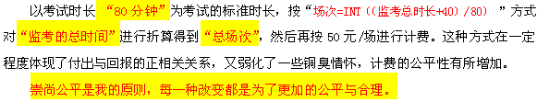
四、我是一个有公平意识的人
课 程 表 | 信技课：各电脑室安排的课时数大致相等；
 | 体育课：同节次上课班数不超过5个；
 | 年级同学科：教师的课程排列大致相似（不可能完全相同！）；
 | 同年级同教师：教师的课程进度尽量不交叉；
 | 跨年级同教师：教师的上课时间尽量错开；
 | 姓名=代号：排课表过程是让老师代号组合成一个较为符合规则整体的过程；
 | 电子稿建议反馈：既考虑自己课程，又考虑同事课程，双方同意后报教务处。
监 考 | 监考尽量不跨年级；
 | 同年级的监考场数/监考时间尽量相同；
 | 计费改变：监考费用与监考总时间挂钩；

Slide 6
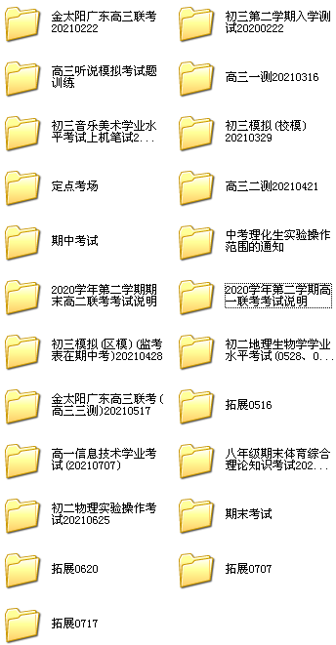
五、我是一个做实事的人
课程表 | 每学期的课程总表；
 | 每周的调/代课安排；
 | 视导课课表；
 | 开放日课表；
考试 | 期中、期末考试；
 | 毕业班学校模拟考试、区市模拟考试
 | 定点考试（中考、高考、成考、自考、研考）
工作量 | 每月课时工作量；
 | 期中、期末考核工作量；
 | 每学期的早自习计量；
 | 各类考试的计量；
教务常规 | 教务处常规值班安排与计量；
档案资料 | 每学期档案任务下发、收集、分类整理；
学生成绩 | 成绩系统的设计、更新维护；

Slide 7
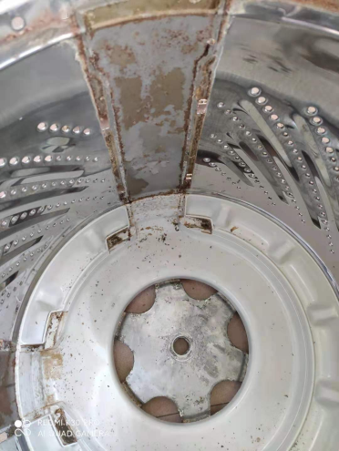
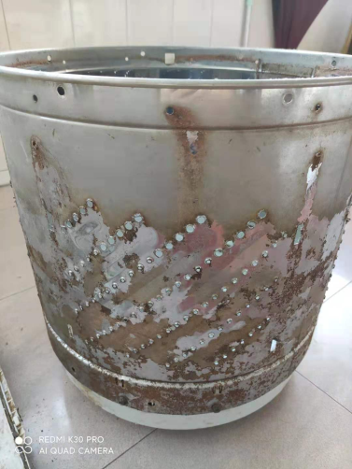
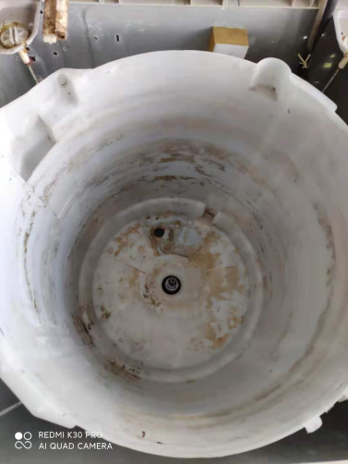
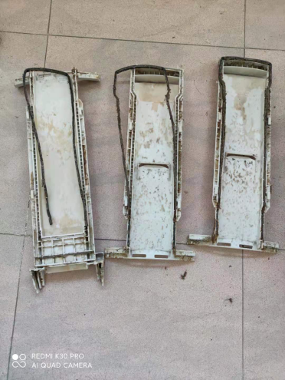
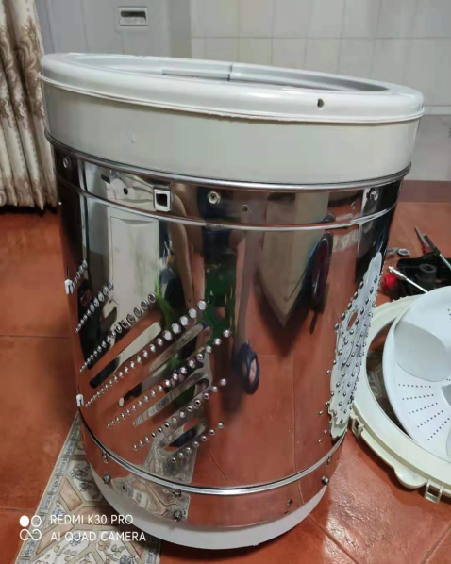
六、家务劳动有感
☆专业的事情还是由专业的人去做，我们要尊重做专业的人；
☆专业的人，必须有专业的工具，才能做专业的事；
☆一个人找到专业工具、然后专注地去做，就有可能成为专业的人；
☆教书育人是专业的事，我们只有找到更多更合适的专业工具，才有可能成为更专业的人！
感谢倾听，谢谢各位！

